Slide 1


welkom
De sessie begint om 14.00 uur.
Notes:
Openingsdia
In afwachting van aanwezigheid alle deelnemers
Voorstellen
Trainer(s), werkzaam bij [organisatie], [functie]
alleen bij een zeer kleine groep: voorstelrondje deelnemers: alleen naam, functie, uitgeverij
Als toehoorder aanwezig: ….
Praktische zaken
huishoudelijk reglement bij online en fysieke bijeenkomsten.
Microfoons uit
Camera aan zodat we kunnen zien wie aanwezig is
Hand opsteken bij vragen
Chat gebruiken voor vragen en antwoorden van opdrachten
Aan het eind korte evaluatie invullen

Slide 2

TPUB = ?
Notes:
Waarom dit project TPUB?
Bewustwording
Kennis en vaardigheden
Verankering
Toegankelijke publiceren aan de bron =

Slide 3






TPUB2-projectpartners
Notes:
Partners in dit samenwerkingsproject
Financieel mogelijk gemaakt door OCW, Mediafederatie, Vereniging Onbeperkt Lezen en Fonds XL

Slide 4
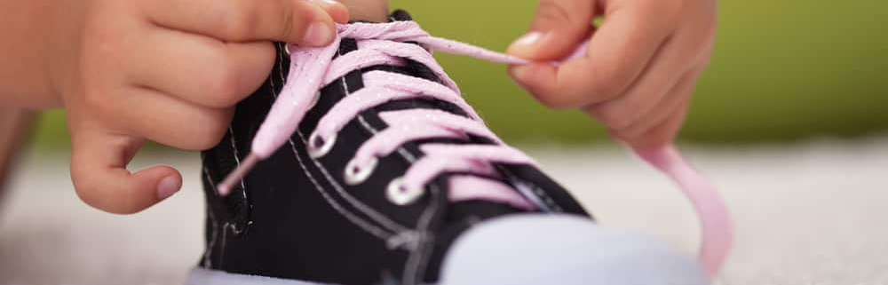
onbewust bekwaam
Notes:
Doelen van het project
Procesmatige aanpak en stap voor stap
Leerfases: Eerst van onbewust onbekwaam naar bewust onbekwaam, dan toewerken naar onbewust bekwaam
Doel: toegankelijkheid in DNA, zo vanzelfsprekend als veters strikken

Slide 5
workshops en tijdlijn
    zomer 2021 workshop 1 bewustwording
    najaar 2021 workshop 2a basale kennis en vaardigheden (7x)
    educatief/website (okt/nov)
    workshop 2b
    e-books (okt/nov/dec)
    begin 2022 workshop 3a verdiepende kennis en vaardigheden
    educatief/website
    workshop 3b
    e-books
    najaar 2022 workshop 4 verankering

Slide 6

kennisbank inclusiefpubliceren.nl
Kennisbank inclusiefpubliceren.nl
snelstartgidsen
links
vraagbaak
publicaties
informatie workshops
begin 2022: gratis online leermateriaal
Notes:
Begin 2022 wordt het Inclusive Publishing in Practice leerplatform gelanceerd
Met (gratis) leereenheden over toegankelijk maken van digitale publicaties
In het Engels, Duits, Frans en Nederlands
(Europees project waarin Dedicon participeert)

Slide 7

Workshop 2b web: basiskennis en –vaardigheden
Brian Bors (Accessibility.nl)
Notes:
aankondigen:
bij sessies van 2 uren halverwege een pauze van ca 10 minuten
begin november (na de laatste workshop) ontvang je de Powerpoint met relevante dia’s van de presentatie: voor nu maak aantekeningen
online sessie, helaas geen live demonstraties door gebruikers, ook niet beperkingen ervaringen (VISIO)
aan eind van de sessie overzicht van genoemde links
TIPS
noteer wat je belangrijk vindt
probeer de vertaalslag te maken naar wat het betekent voor je eigen werkzaamheden

Slide 8
workshop 2a: doelen
enkele eenvoudige richtlijnen (laten) toepassen
richtlijnen raadplegen in de standaard WCAG
gelaagde structuur WCAG beschrijven
verschillende onderzoeksmethodes benoemen
enkele eenvoudige onderzoeksmethodes uitvoeren
Notes:
Diversiteit in de groep: algemene en educatieve uitgevers, verschillen in voorkennis en functies
Nieuwe kennis/vaardigheden
naar je functie vertalen zodat je toegankelijkheid kunt (laten) toepassen
gebruiken om een regierol te nemen bij aansturen en (externe) opdrachten verlenen.
inzetten om intern en extern te kunnen communiceren over toegankelijkheid
Ook: medewerkers algemene uitgevers zijn vooral gericht op folio; maar moeten als opdrachtgever in staat zijn (nu en in de toekomst) externen te kunnen briefen. Ook educatieve uitgevers moeten medewerkers/externen kunnen briefen.

Slide 9
workshop 2b: inhoud
theorie: WCAG structuur
theorie: Hulpsoftware
praktijk: Koppen, Lijsten, Tabellen
praktijk: Zintuigelijke eigenschappen
praktijk: Flitsen
praktijk: Focus volgorde, Focus zichtbaar
praktijk: Formulier foutmeldingen
praktijk: Tijdslimiet
praktijk: Zoekmachine of sitemap

Slide 10

WCAG standaard
Behandeld in
workshop 2: basiskennis - introductie

Slide 11
Web
WCAG 2.1 (herhaling)
Notes:
Korte herhaling van wat eerder behandeld is
Belangrijke internationale standaard
ook als onderdeel van wetgeving om aan formele eisen te voldoen
geen prettig leesvoer
bedoeld als naslagwerk en als referentie voor opdrachtnemers
nuttig als kennisbron
aan verandering onderhevig

Slide 12
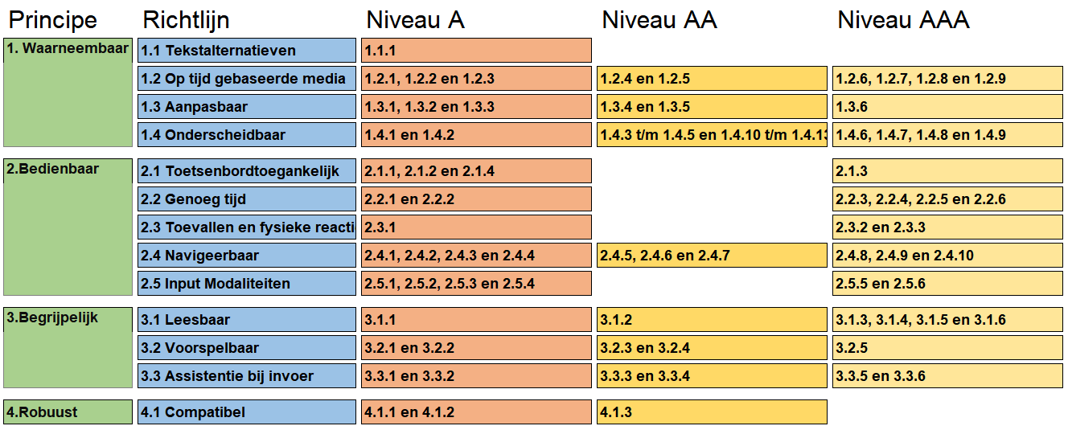
Wcag 2.1
WCAG 2.1
principes, richtlijnen, succescriteria, niveaus
Notes:
Vier principes
Waarneembaar (= niet hetzelfde als zien): alle zintuigen
Bedienbaar: van de interface (navigatie, formulieren, met toetsen)
Begrijpelijk; alle content, acties, handelingen, talen, meldingen, navigatie
Robuust: compatibel met user agents zoals browsers, voorleestools, hulptechnologie zoals schermlezers

Slide 13
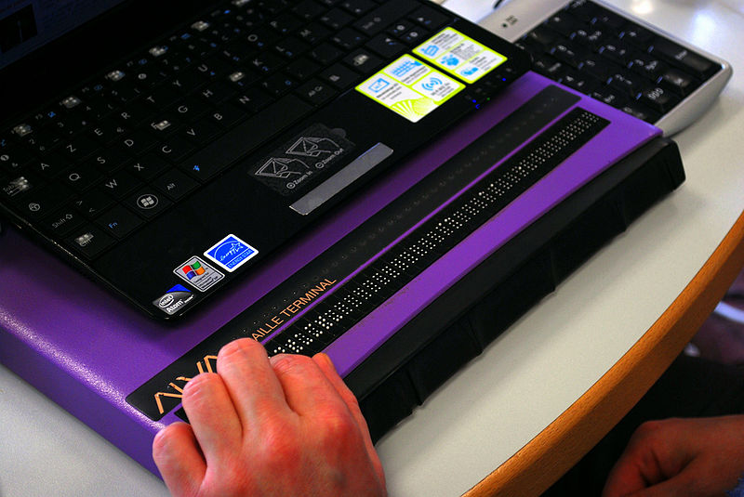
PRAKTIJK: taalinstelling
Notes:
Brailleleesregel
File:Plage-braille.jpg - Wikimedia Commons

Slide 14
Hulpsoftware
Op windows:
NVDA https://webaim.org/articles/nvda/
Of JAWS https://webaim.org/articles/jaws/
Op Mac of iPhone:
Voiceover https://webaim.org/articles/voiceover/
Op Android:
Talkback https://webaim.org/articles/talkback/

Slide 15
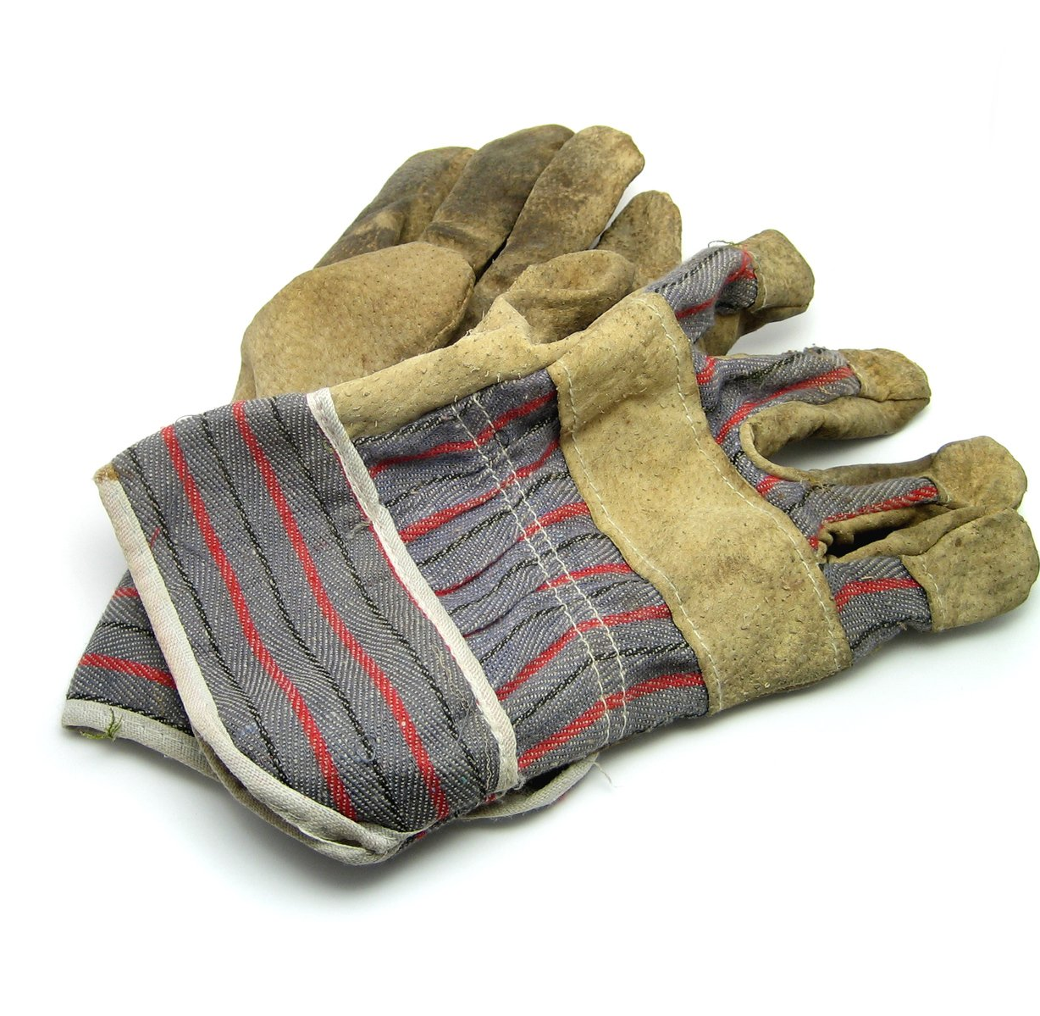
PRAKTIJK:
Koppen
Notes:
Structuur: ook belangrijk voor e-books
Verschil visueel en non visueel (semantisch)

Slide 16




PRAKTIJK: koppen
Opdracht (4 minuten)
open de online tool WAVE (Web Accessibility Evaluation Tool)
(webadres: https://wave.webaim.org/)
vul webadres in: www.mediafederatie.nl (of van je uitgeverij)
Klik op het tabblad Structure
Controleer de koppen etc.
Noteer bevindingen in de chat
Notes:
https://wave.webaim.org/

Slide 17
Koppen uitleg
Wij zien aan de vormgeving dat iets een kop is. Zie de kop "Koppen uitleg" hierboven. Deze is groter dan deze tekst en is inleidend of samenvattend voor deze tekst. Andere visuele tekens:​
Een ander lettertype​
Kleur​
Dikgedrukt of schuingedrukte tekst​
Gebruikers die deze tekens niet kunnen zien moet ook weten dat het om een kop gaat. Daarom geef je het aan in de code (metadata)​
Kopniveaus (subkoppen, sub-subkoppen of dieper) moeten ook aangegeven zijn.

Slide 18
Koppen HTML code
<h1> </h1>
<h2> </h2>
Etc.

Slide 19
WCAG: Koppen
WCAG 2.1
Criterium 2.4.6 koppen en labels en criterium 1.3.1 info en relaties
Notes:
WCAG 2.1
Principe: 2. bedienbaar
Richtlijn: 2.4 navigeerbaar
Criterium 2.4.6 koppen en labels
Niveau: AA
Zie: WCAG 2.1 – koppen en labels

Slide 20
Lijsten uitleg
Voor lijsten geld hetzelfde. Vormgeving maakt duidelijk dat het een lijst betreft dus dan moet de code dit ook duidelijk maken.
Lijst item 1
Lijst item 2
  Sub lijst item 1
  Sub lijst item 2
Bovenstaande zijn 2(!) lijsten. Een lijst binnen een lijst.

Slide 21
Lijsten HTML code
<UL>
<LI> Lijst item 1
</LI>
<LI> Lijst item 2
<UL>
<LI> sub-Lijst item 1</LI>
<LI> sub-Lijst item 2 </LI>
</UL>
</LI>
</UL>

Slide 22
PRAKTIJK:
Lijsten

Slide 23
PRAKTIJK: lijsten
Opdracht (2 minuten)
op de volgende dia staat een ontoegankelijke lijst
Waarom is deze lijst (hoogst waarschijnlijk) ontoegankelijk?
Noteer antwoord in de chat

Slide 24
PRAKTIJK: lijsten (2)
Exhibition Catalogues
Whistler, Women and Fashion, Margaret F. MacDonald, Susan Grace Galassi & Aileen Ribeiro with Patricia de Montfort (The Frick Collection, New York
in association with Yale University Press, New Haven and London 2003).
Tracing Line Through Time: A Whistler Centenary Exhibition, ed. Catherine Carter Goebel (Augustana College, Rock Island, Illinois, 2002).
Whistler and Sickert, Essays by Wendy Baron, Andrew Dempsey, Margaret F. MacDonald, Patricia de Montfort and Jesusa Vega (Fundaçion "La Caixa," Madrid, 1998)
The Society of Three, Alphonse Legros, Henri Fantin-Latour, James McNeill Whistler, Jane Munro and Paul Stirton (Fitzwilliam Museum, Cambridge, 1998).
Whistler and Holland, Margaret F. MacDonald and J. F. Heijbroek (Rijksmuseum, Amsterdam & Waanders, Zwolle, 1997).
Beatrice Whistler, Artist & Designer, Margaret F. MacDonald (Hunterian Art Gallery, University of Glasgow, 1997).

Slide 25
WCAG: Lijsten
WCAG 2.1
Criterium 1.3.1 info en relaties
Notes:
WCAG 2.1
Principe: 2. bedienbaar
Richtlijn: 2.4 navigeerbaar
Criterium 2.4.6 koppen en labels
Niveau: AA
Zie: WCAG 2.1 – koppen en labels

Slide 26
PRAKTIJK:
Tabellen

Slide 27
PRAKTIJK: tabellen
Opdracht (2 minuten)
op de volgende dia staat een tabel
Hoe kun je deze tabel waarneembaar maken voor iemand die niet (goed) kan zien?
Noteer antwoord in de chat

Slide 28
PRAKTIJK: tabellen (2)
 | Project Naam | Voor wie? | Verantwoordelijke | Dagen tot druk | Status
2101 | E-learning BHV | Intern | Klaas Vaak | -2 (Te laat!) | Naar drukkerij
2102 | Affiche | Marketing | Marjan Bosh | 5 | Correctie
2103 | Tijdschrift September | Uitgave | Brain Bors | 15 | Correctie
2104 | Tijdschrift Oktober | Uitgave | Brain Bors | 45 | Correctie
2105 | Reclamebanner | Marketing | Marjan Bosh | 60 | Vormgeving
2106 | Banner conventie | Project jaarbeurs | Marjan Bosh | 62 | Tekstredactie
2107 | Tijdschrift November | Uitgave | Brain Bors | 75 | Concept
2108 | Bedrijfsuitje info | Intern | Klaas vaak | 89 | Backlog
2109 | Tijdschrift December | Uitgave | Brain Bors | 105 | Concept
2110 | Kerstspecial uitgave | Uitgave | Brain Bors | 108 | Concept
2111 | Geheim project | Party commisie | Shhht | 298 | Concept

Slide 29
Tabellen uitleg
Tabellen geven bepaalde relaties aan met vormgeving (relaties tussen kopcellen en datacellen).
Deze relaties moeten in de code ook duidelijk gemaakt worden.

Slide 30
Tabellen HTML code
<table>
<tr>
<th> </th>
<th> </th>
</tr>
<tr>
<td> </td>
<td> </td>
<tr>
</table>

Slide 31
WCAG: Tabellen
WCAG 2.1
Criterium 1.3.1 info en relaties
Notes:
WCAG 2.1
Principe: 2. bedienbaar
Richtlijn: 2.4 navigeerbaar
Criterium 2.4.6 koppen en labels
Niveau: AA
Zie: WCAG 2.1 – koppen en labels

Slide 32
PRAKTIJK:
Zintuiglijke eigenschappen

Slide 33
PRAKTIJK: zintuigelijke eigenschappen
Opdracht (2 minuten)
op de volgende dia staat een tekst
Waarom zijn bepaalde tekstdelen problematisch voor mensen met een beperking?
Noteer antwoord in de chat

Slide 34
PRAKTIJK: zintuigelijke eigenschappen
We verzoeken u het formulier in te vullen. Daarvoor heeft u drie minuten de tijd.
U begint met invullen onder de streep.
Als u drie keer een pieptoon hoort, is uw tijd bijna op.
Klik vervolgens op de groene knop rechtsboven op het scherm om uw antwoorden nogmaals te zien

Slide 35
Zintuigelijke eigenschappen uitleg
Ontwijk teksen zoals
“zie hier linksboven”
“Alle content onder de streep”
“vul in na de pieptoon”
Tenzij deze informatie ook op een andere manier gecommuniceerd is (Bijvoorbeeld met behulp van goed aangegeven koppen)

Slide 36
WCAG: Zintuigelijke eigenschappen
WCAG 2.1
Criterium 1.3.3 Zintuigelijke eigenschappen
Notes:
WCAG 2.1
Principe: 2. bedienbaar
Richtlijn: 2.4 navigeerbaar
Criterium 2.4.6 koppen en labels
Niveau: AA
Zie: WCAG 2.1 – koppen en labels

Slide 37
Flitsen uitleg
Ontwijk filmpjes met flitsen (anders kun je epileptische aanvallen veroorzaken).
3 keer per seconden is te snel maar ontwijk het het liefst helemaal.

Slide 38
WCAG: Flitsen
WCAG 2.1
Criterium 2.3.1 Flitsen
Notes:
WCAG 2.1
Principe: 2. bedienbaar
Richtlijn: 2.4 navigeerbaar
Criterium 2.4.6 koppen en labels
Niveau: AA
Zie: WCAG 2.1 – koppen en labels

Slide 39

Notes:
5 of 10 minuten pauze

Slide 40
PRAKTIJK:
Focus

Slide 41
PRAKTIJK: focus
Opdracht (5 minuten)
Open de website van je uitgeverij
Navigeer met gebruik van toetsen door de webpagina
  vooruit met TAB (door alle interactieve elementen)
  Terug met Shift + TAB
  Kies elementen met de ENTER toets
Kijk steeds waar je bent beland.
Noteer je bevindingen in de chat.

Slide 42
PRAKTIJK: focus, dingen die op zouden kunnen vallen:
De focus wordt onzichtbaar of is moeilijk te volgen
Niet alles ontvangt focus
Niet alles kan geactiveerd worden met de enter toets
Het hoofdmenu moet je elke keer weer helemaal doorheen lopen

Slide 43
Skiplinks uitleg
Om te ontwijken dat je elke keer weer volledig door het hoofdmenu heen moet gaan kun je skiplinks introduceren.
Dit zijn aan het begin onzichtbare links die het hoofdmenu overslaan.
Voorbeeld: www.accessibility.nl

Slide 44
Focus volgorde uitleg
Als iemand met het toetsenbord het web bediend moet de volgorde van de interactieve elementen waar de gebruiker langs “tabbed” logisch zijn.

Slide 45
Focus uitleg
De focus moet ten alle tijden ook zichtbaar zijn zodat de gebruiker ziet waar die zich bevind. De focus verdwijnt vaak of is moeilijk om te volgen als de volgorde niet logisch is.
Denk bijvoorbeeld aan een keuzemenu dat niet zichtbaar is totdat het uitgeklapt wordt, maar dat wel focus kan ontvangen.

Slide 46
WCAG: Toetsenbord focus
WCAG 2.1
Criterium 2.4.3 Focus volgorde en Criterium 2.4.7 Focus zichtbaarheid
Notes:
WCAG 2.1
Principe: 2. bedienbaar
Richtlijn: 2.4 navigeerbaar
Criterium 2.4.6 koppen en labels
Niveau: AA
Zie: WCAG 2.1 – koppen en labels

Slide 47
PRAKTIJK:
Foutmeldingen

Slide 48
PRAKTIJK: foutmeldingen
Opdracht (4 minuten)
Bedenk een goed standaard foutmelding
Noteer antwoord in de chat

Slide 49
Formulier foutmelding
Een foutmelding zou moeten melden
Wat er is mis gegaan
Waar dit is mis gegaan
Dat er überhaupt iets is mis gegaan
Dat laatste wordt vaak vergeten en is voor ziende gebruikers vaak duidelijk door de kleur.

Slide 50
Meld dat er iets mis is
Foutmeldingen moeten melden dat er iets is fout gegaan.
Melden de volgende veelgebruikte meldingen dat er iets is fout gegaan?
Vul dit in
Het veld “voornaam” is verplicht
Het correcte formaat is dd-mm-jjjj

Slide 51
Goed voorbeeld
Een goed voorbeeld van een foutmelding zou zijn:
“Het verplichte veld “voornaam” is niet ingevuld.”
Of
“Het verplichte veld “geboortedatum” is niet correct ingevuld. Het juiste formaat is DD-MM-JJJJ”

Slide 52
WCAG: Foutmeldingen
WCAG 2.1
Criterium 3.3.1 Fout identificatie
Notes:
WCAG 2.1
Principe: 2. bedienbaar
Richtlijn: 2.4 navigeerbaar
Criterium 2.4.6 koppen en labels
Niveau: AA
Zie: WCAG 2.1 – koppen en labels

Slide 53
PRAKTIJK:
Tijdslimiet

Slide 54
Tijdslimiet uitleg
Gebruikers met beperkingen en hulpsoftware hebben vaak extra tijd nodig. Echter tijdslimieten helemaal uitzetten of de optie aanbieden voor een langere tijdslimiet veroorzaakt soms een beveiligingsprobleem.
Meestal wordt er daarom gekozen voor een optie tot verlengen (minstens 20 seconden van te voren waarschuwen).
Bij een test van de vaardigheden van de gebruiker vervalt deze eis maar ik raad aan hier alsnog over na te denken voor deze doelgroep.

Slide 55
ARIA voor
Tijdslimiet en foutmelding meldingen
Als de voorleessoftware ergens op de pagina bezig is met content voorlezen en ergens anders op de pagina verschijnt een foutmelding, tijdslimiet melding of andere melding dan kan de blinde gebruiker die missen.
Hier kun je ARIA rollen voor gebruiken. Specifiek “Alert” en “status”.
https://www.w3.org/TR/wai-aria-1.1

Slide 56
WCAG: Tijdslimiet
WCAG 2.1
Criterium 2.2.1 Instelbare timing
Notes:
WCAG 2.1
Principe: 2. bedienbaar
Richtlijn: 2.4 navigeerbaar
Criterium 2.4.6 koppen en labels
Niveau: AA
Zie: WCAG 2.1 – koppen en labels

Slide 57
PRAKTIJK: meerdere manieren

Slide 58
PRAKTIJK: Meerdere manieren
Opdracht (4 minuten)
Open de website van je uitgeverij
Zoek één webpagina op 2 verschillende manieren, bijvoorbeeld de contactpagina
Noteer je bevindingen in de chat

Slide 59
Zoekmachine of sitemap uitleg
Elke pagina moet op 2 manieren te bereiken zijn.
De eerste manier is de reguliere manier via het hoofdmenu en subpagina’s.
De tweede manier kan bijvoorbeeld via een zoekmachine of sitemap. Zorg dat elke pagina ten minste in de zoekmachine of sitemap terugkomt.

Slide 60
WCAG: Meerdere manieren
WCAG 2.1
Criterium 2.4.5 Meerdere manieren
Notes:
WCAG 2.1
Principe: 2. bedienbaar
Richtlijn: 2.4 navigeerbaar
Criterium 2.4.6 koppen en labels
Niveau: AA
Zie: WCAG 2.1 – koppen en labels

Slide 61

Vragen?
Notes:
Welke brandende vragen heb je?
Geen? Bij voldoende tijd kun je bijvoorbeeld vragen :
Wat is het meest blijven hangen?
Wat ga je morgen doen met de kennis van vandaag?
Wat is je het meest opgevallen?
Welke ontdekking heb je gedaan?
Waar kun je direct wat mee in de praktijk?
Met wie ga je de kennis delen?

Slide 62
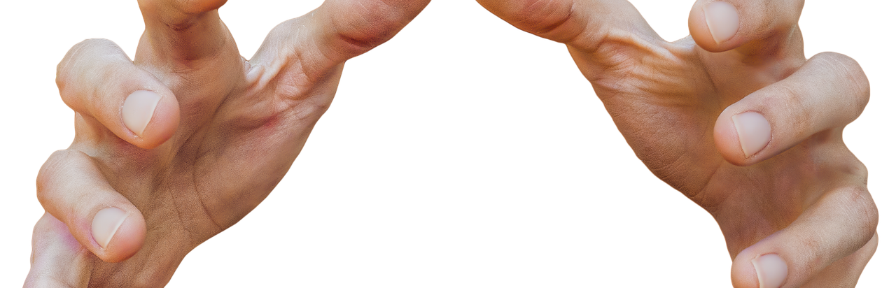
samenvatting
Notes:
Samenvatting inhoud, van wat in de workshop is behandeld

Slide 63
workshop 2b: inhoud
theorie: WCAG structuur
theorie: Hulpsoftware
praktijk: Koppen, Lijsten, Tabellen
praktijk: Zintuigelijke eigenschappen
praktijk: Flitsen
praktijk: Focus volgorde, Focus zichtbaar
praktijk: Formulier foutmeldingen
praktijk: Tijdslimiet
praktijk: Zoekmachine of sitemap

Slide 64

evaluatieformulier
Notes:
### Plak link Evaluatieformulier in de chat ###
Evaluatieformulier: https://forms.office.com/r/AbKvL16s7B
Voordat we naar de vragen gaan:
kort formulier online invullen (3 minuten)
Nuttig voor ons

Slide 65



snelstartgidsen
Notes:
### Plak link inclusiefpubliceren.nl en Snelstartgidsen ###
Workshop komt op inclusiefpubliceren.nl te staan. Dit wordt na oktober.
Hier kun je ook terecht voor:
Handige links
Inhoudelijke vragen over toegankelijkheid
Snelstartgidsen downloaden

Slide 66

Workshop: links
Inclusiefpubliceren.nl
Maak open!
Doe mee!
Check dit!
WCAG 2.1 geautoriseerde Nederlandse vertaling
https://www.w3.org/TR/wai-aria-1.1
https://wave.webaim.org/
https://webaim.org/articles/nvda/

Slide 67
tot ziens
project: s.walraven@algemene-uitgevers.nl
inhoud: bbors@accessibility.nl
Notes:
aankondigen: vervolg module (onderwerpen, doelen en trainers)
dank en contact
contactgegevens organisatie (project)
contactgegevens trainer(s) (inhoud)

